Slide 1
광명 호반
USM / LGM 시리얼번호 (B4)

Slide 2
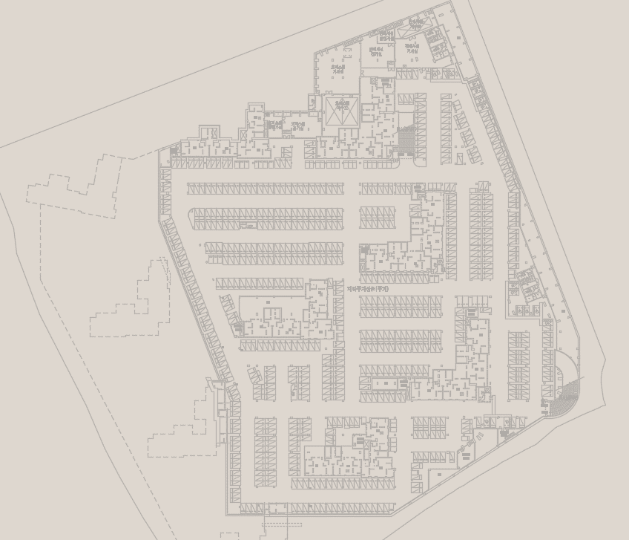
[광명 호반 : 지하4층]
SCM38
SCM34
SCM35
SCM36
SCM39
SCM40
SCM37
SCM42
SCM41
SCM44
SCM45
SCM43

Slide 3
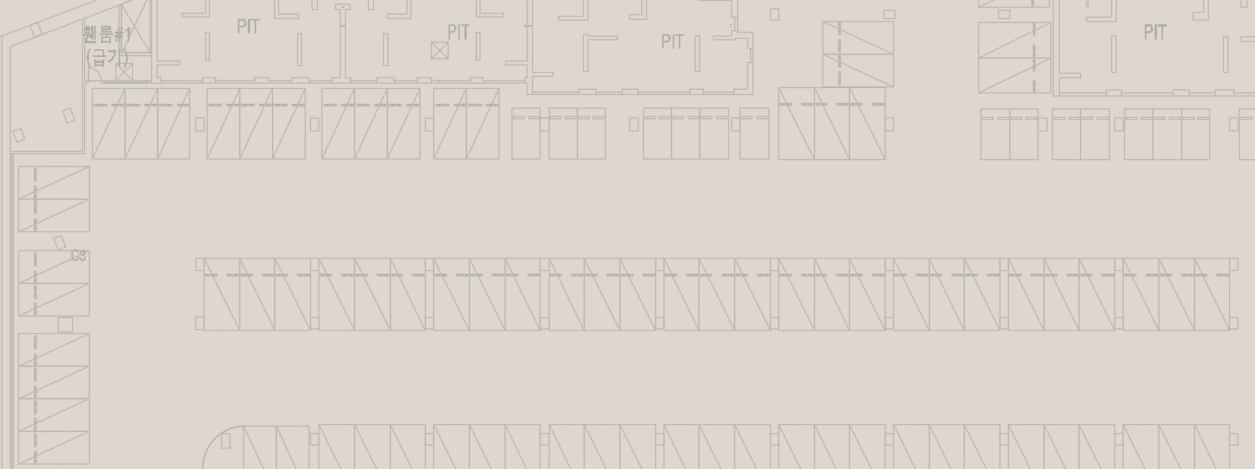
[광명 호반 : 지하4층 – SCM34구역]
2247
1167
2248
2269
2267
2266
2264
2263
2261
2259
2257
2255
2253
2251
2249
2268
2265
2262
2260
2258
2256
2254
2252
2250
1174
1173
1172
1171
1170
1169
1168
2270
1175
2271
1178
1179
1180
1181
1182
1183
1184
1185
1186
2272
1176
2278
2280
2281
2283
2284
2286
2289
2290
2292
2296
2298
2273
2282
2285
2287
2293
2295
2299
2301
2302
2304
2279
2288
2291
2294
2297
2300
2303
2274
2275
1177
2276
2277

Slide 4
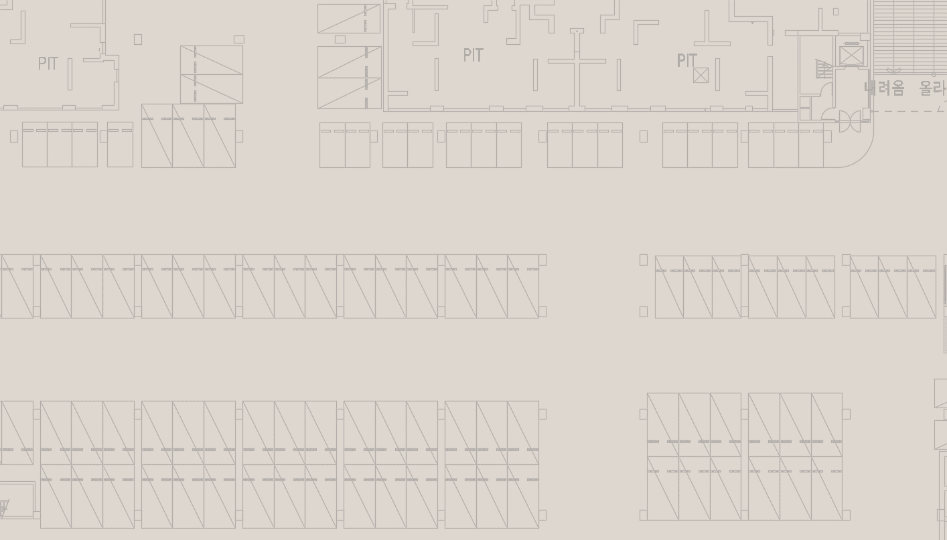
[광명 호반 : 지하4층 – SCM35구역]
2332
1196
2331
2330
2329
2328
2327
2326
2325
2324
2323
2322
2321
2320
2319
2318
2317
2316
2315
2314
1195
1194
1193
1192
1191
1190
1187
1188
1189
2305
2306
2307
2308
2309
2310
2311
2312
2313
1197
1198
2333
2334
2335
2336
2337
2338
1205
1204
1203
1202
1201
2359
2358
2357
2356
2355
2354
2353
2352
2351
2350
2349
2348
2347
2346
2345
2344
2343
2342
2341
2340
2339
1200
1199

Slide 5
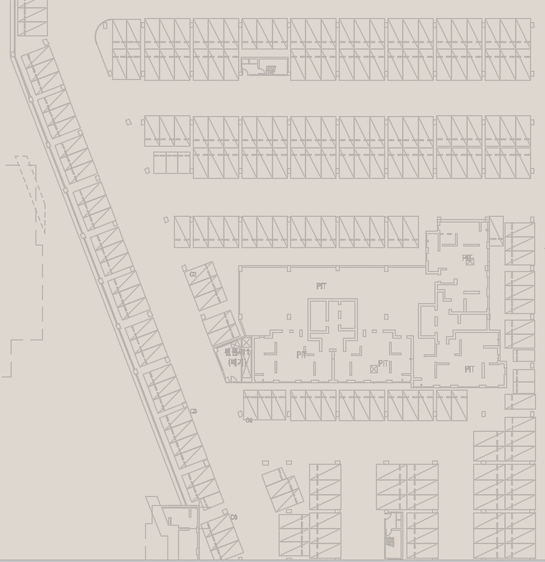
[광명 호반 : 지하4층 – SCM36구역]
1214
1213
1212
1211
1210
1209
1208
1207
1206
2385
2384
2383
2382
2381
2380
2379
2378
2377
2376
2375
2374
2373
2372
2371
2370
2369
2368
2367
2366
2365
2344
2363
2362
2361
2360
2394
1218
2386
2388
2390
2391
2392
2393
2395
2387
2389
2396
1216
1217
2397
1219
1215
2398
2399
2400
1220
2401
2402
2403
1221
2404
2405
2406
1222
2407
2408
2409
1223
2410
2411
2412
1224
2413
2414
2415
1225
2416
2417
2418
1226
2419
2420
2421
2422
1227
2423
2424
2425
1228
2426
2427

Slide 6
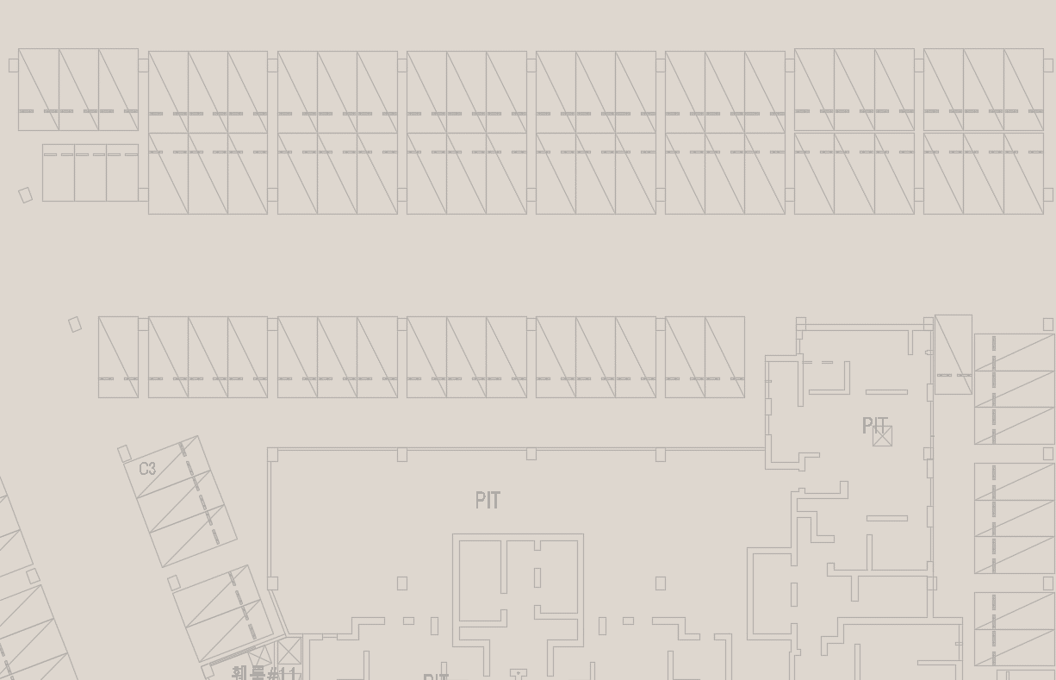
[광명 호반 : 지하4층 – SCM37구역]
1229
1230
1231
1232
1233
1234
1235
1236
2428
2429
2430
2431
2432
2433
2434
2435
2436
2437
2438
2439
2440
2441
2442
2443
2444
2445
2446
2447
2448
2449
2450
2451
2475
2474
2473
2472
2471
2470
2469
2468
2467
2466
2465
2464
2463
2462
2461
2460
2459
2458
2457
2456
2455
2454
2453
2452
1244
1243
1242
1241
1240
1239
1238
1237
1249
1248
1247
1246
1245
2490
2489
2488
2487
2486
2485
2484
2483
2482
2481
2480
2479
2478
2477
2476
2491
2492
1250
2493
2494
1251
2495

Slide 7
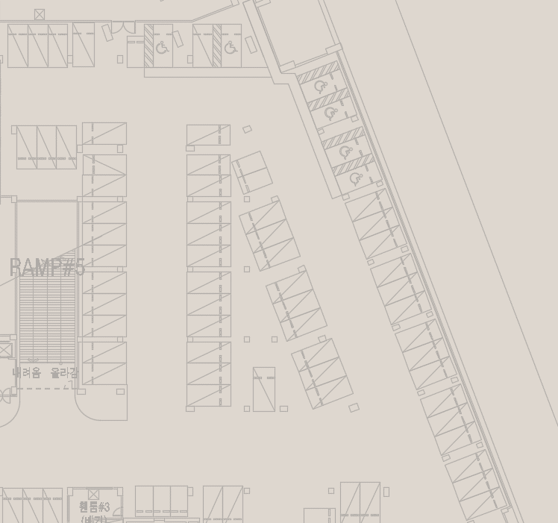
[광명 호반 : 지하4층 – SCM38구역]
2503
2502
2501
2500
2499
2498
2497
2496
1254
1253
1252
2542
1268
1255
2543
2504
2505
2506
2507
2518
1256
1260
2531
2544
1269
2508
2519
1264
2509
2520
2532
2545
2510
2521
2533
2546
2547
1270
2511
1257
1261
2522
2534
1265
2548
2512
2523
2535
2513
2524
2549
2536
2550
1271
2514
1258
1262
2525
2537
1266
2551
2515
2526
2538
2552
2516
2527
2539
2553
1272
2517
1259
2528
1263
2540
1267
2554
2529
2530
2541
2555
2556
1273
2557
2558
2559
1274
2560

Slide 8
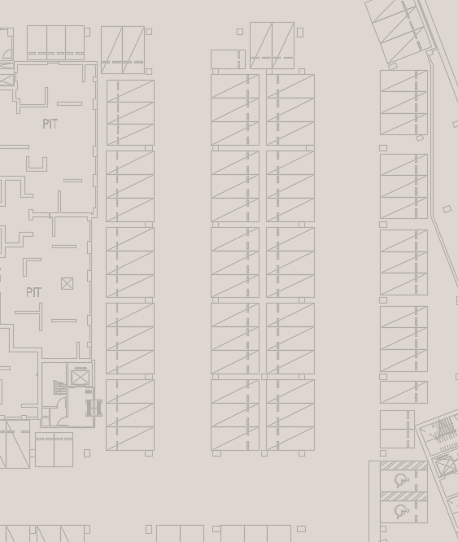
[광명 호반 : 지하4층 – SCM39구역]
1275
1276
1287
2561
2562
2563
2564
2565
2597
2598
2581
2566
2582
2599
2614
2567
1282
2583
2600
1288
1293
2615
1277
2616
2568
2584
2601
2569
2585
2602
2617
2570
1278
1283
2586
2603
1289
1294
2618
2571
2587
2604
2619
2572
2588
2605
2620
2573
1279
1284
2589
2606
1290
1295
2621
2574
2590
2607
2622
2575
2591
2608
2623
2576
1280
1285
2592
2609
1291
2624
2577
2593
2610
1296
2625
2578
2594
2611
2626
2579
1281
1286
2595
2612
1292
2627
2580
2596
2613
1297
2628
2629
1298
2630
1274

Slide 9
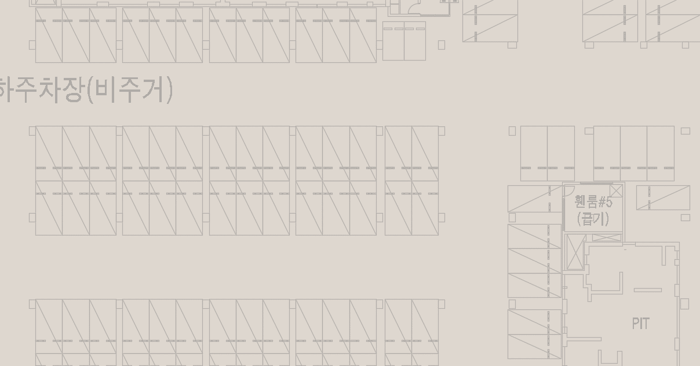
[광명 호반 : 지하4층 – SCM40구역]
2644
2643
2642
2641
2640
2639
2638
2637
2636
2635
2634
2633
2632
2631
1303
1302
1301
1300
1299
1304
1305
1306
1307
1308
1309
1310
2645
2646
2647
2648
2649
2650
2651
2652
2653
2654
2655
2656
2657
2658
2659
2660
2661
2662
2663
2665
2664
2684
2683
2682
2681
2680
2679
2678
2677
2676
2675
2674
2673
2672
2671
1317
1316
1315
1314
1313
1311
2666
2667
1322
1321
1320
1319
1318
2668
2698
2697
2696
2695
2694
2693
2692
2691
2690
2689
2688
2687
2686
2685
2669
1312
2670

Slide 10
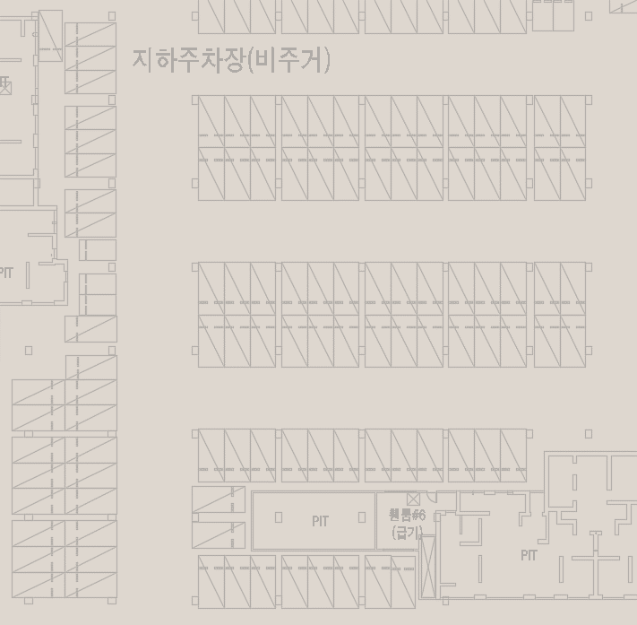
[광명 호반 : 지하4층 – SCM41구역]
2735
2736
1336
2737
2738
2739
2740
1337
2741
2742
2743
1338
2744
2745
2746
1339
1323
1324
1325
1326
1327
2747
2699
2700
2701
2702
2703
2704
2705
2706
2707
2708
2709
2710
2711
2712
2748
2764
2749
1340
1345
2763
2750
1328
1329
1330
1331
2762
2751
2713
2714
2715
2716
2717
2718
2719
2720
2721
2722
2723
2724
1344
2761
2752
1341
2760
2753
2725
2759
2754
1332
2726
1334
1335
1343
2758
2755
1342
1333
2757
2756
2727
2728
2729
2730
2731
2732
2733
2734

Slide 11
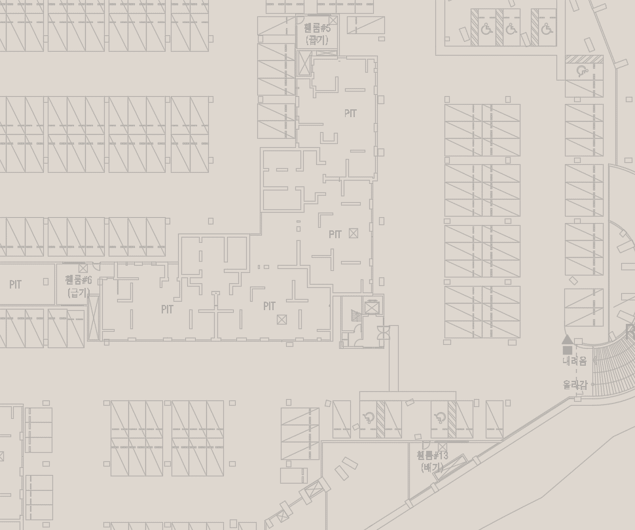
[광명 호반 : 지하4층 – SCM42구역]
2767
2766
2765
1346
2792
2793
1355
2768
2780
2794
1347
2769
2781
1351
2795
1356
2770
2782
2796
2771
2783
2797
1348
2772
2784
1352
2798
1357
2773
2785
2799
2774
2786
2800
1349
2775
2787
1353
2801
1358
2776
2788
2802
2777
2789
2803
1350
2778
2790
1354
2804
1359
2779
2791
1364
1363
1361
1360
2821
2820
2818
2817
2815
2811
2810
2809
2808
2807
2806
2805
2822
1365
2819
2816
2812
2823
2832
2830
2829
2827
1362
2813
2831
2828
2814
2824
1367
1368
2825
1366
2826

Slide 12
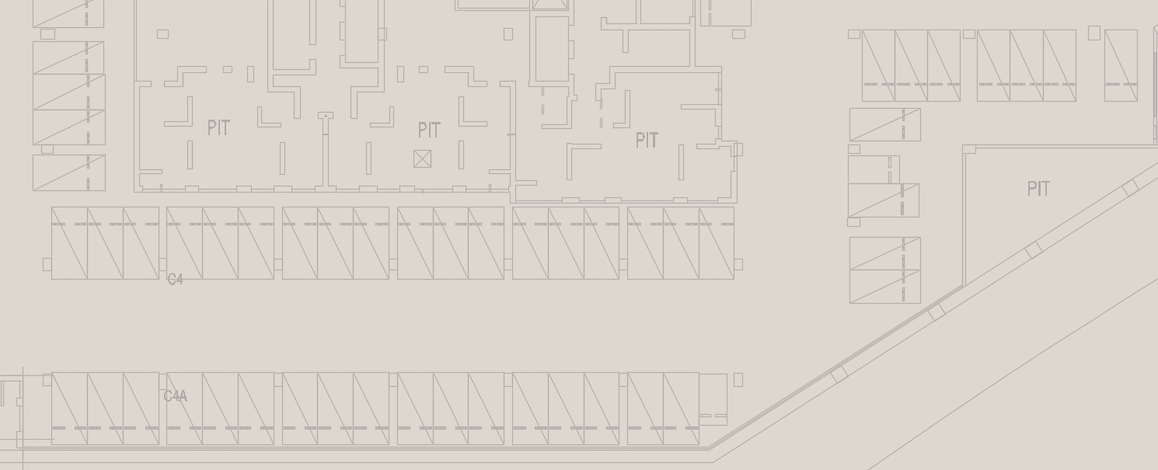
[광명 호반 : 지하4층 – SCM43구역]
1370
1369
2839
2837
2836
2834
2833
2838
2835
2840
1371
2841
1378
1377
1376
1375
1374
1373
2842
2862
2860
2859
2857
2856
2854
2853
2851
2850
2848
2847
2845
2843
2861
2858
2855
2852
2849
2846
1372
2844
1384
1383
1382
1381
1380
1379
2880
2878
2877
2875
2874
2872
2871
2869
2868
2866
2865
2863
2879
2876
2873
2870
2867
2864

Slide 13
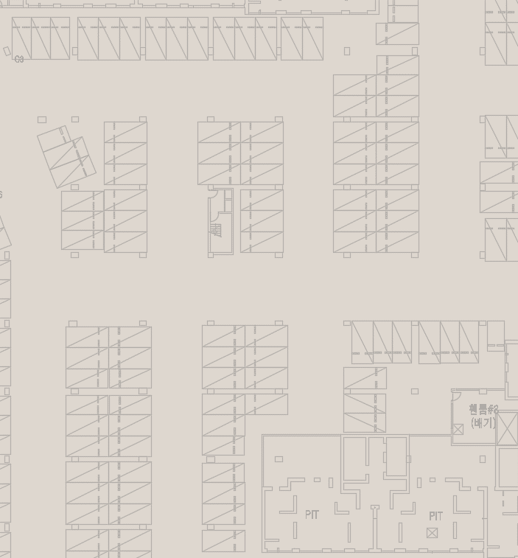
[광명 호반 : 지하4층 – SCM44구역]
2939
2938
2937
2936
2935
29234
2933
2932
2931
2930
2929
2928
2927
2926
1403
1402
1401
1400
1399
2925
2919
2901
2900
1398
2924
2918
1396
1391
2902
2899
1390
2923
2917
2903
2898
2922
2916
2897
1397
2921
2915
1395
2896
1389
2920
2914
2895
1392
1393
2890
2894
2904
2905
2906
2907
2908
2909
2910
1387
2889
2893
2888
2892
1388
2911
2887
2891
1394
2912
1386
2886
2913
2885
2884
2883
1385
2882
2881

Slide 14
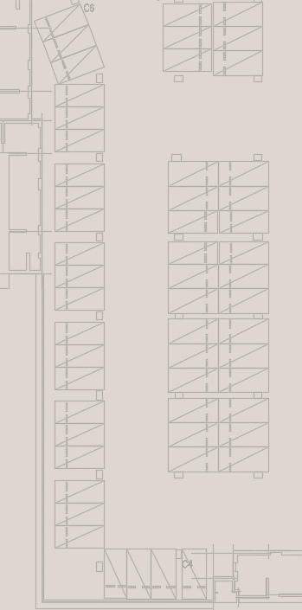
[광명 호반 : 지하4층 – SCM45구역]
2968
2969
1413
2970
2971
2963
2940
2972
1414
1411
2962
2941
1404
2973
2961
2942
2974
2960
2943
2975
1415
1410
2959
2944
1405
2976
2558
2945
2977
2957
2946
2978
1416
1409
2956
2947
1406
2979
2955
2948
2980
2954
2949
2981
1417
1408
2953
2950
1407
2982
2952
2951
2983
2984
1418
2985
1412
2964
2965
2966
2967

